Slide 2
موضوع: صفحه 61 و 62 درس الفبای زیست فناوری
استاد: جناب آقای رسولی
تهیه کننده: علیرضا قاسمی

Slide 3
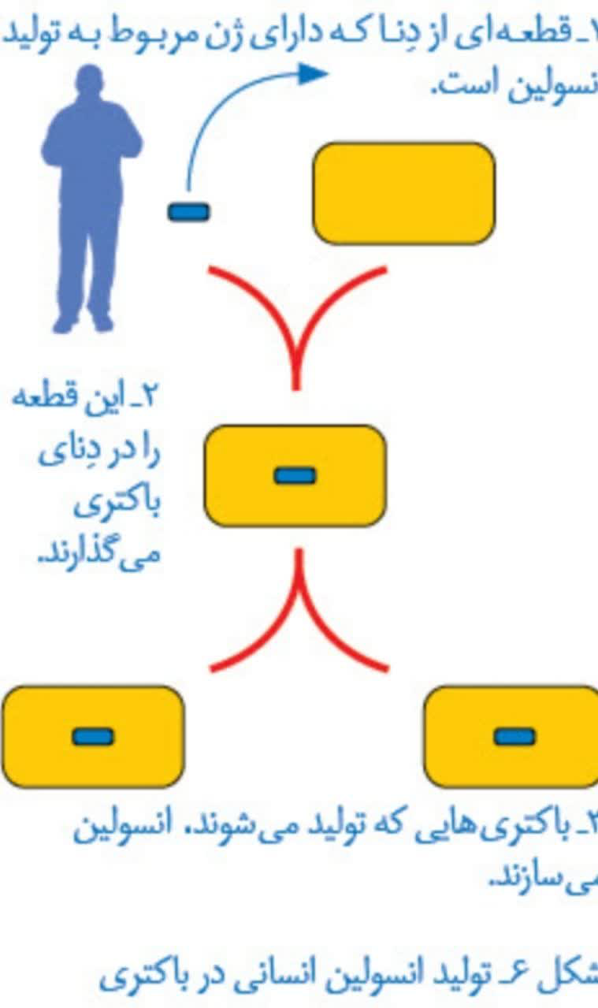
ایجاد صفات جدید در جانداران
دانشمندان، دانش فراواني درباره. ژن ها و نقش آنها به دست آورده اند. اين دانش به آنها کمک کرده است، بتوانند ژن ها را از جانداري به جاندار ديگر منتقل کنند. درنتيجه آنها توانسته اند، صفاتي را در جانداران توليد کنند که به طور طبيعي در آنها وجود ندارند. باکتري، توليد کنند. انسولين چنين جانداري است. تا قبل از ايجاد اين نوع باکتري براي درمان افرادي که بيماري قند وابسته به انسولين داشتند از انسولين به دست آمده از لوزالمعده گاو استفاده مي شد. دانشمندان، ژن مربوط به توليد انسولين را از انسان استخراج و وارد دِناي باکتري کردند. امروزه اين نوع انسولين را براي درمان بيماري قند وابسته به انسولين به کار مي برند.

Slide 4
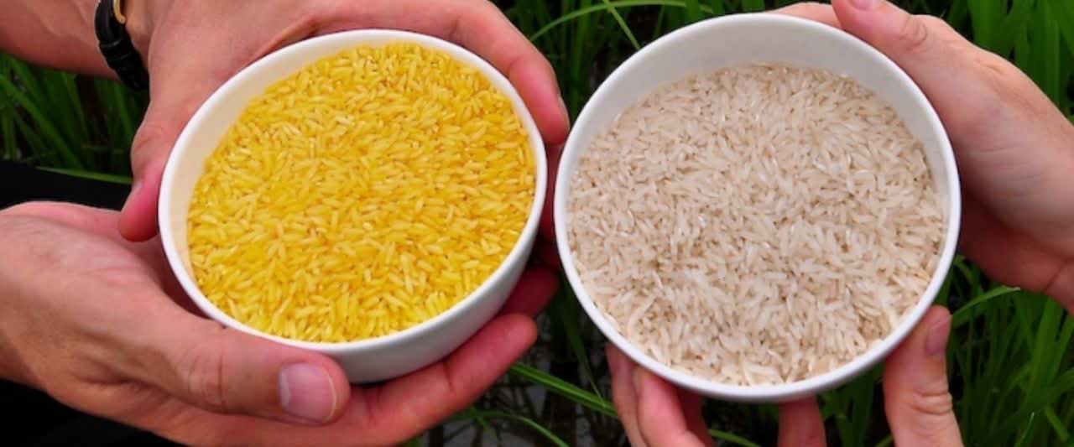
برنج طلایی
امروزه بعضی پژوهشگران ت الش می کنند تا با استفاده از ژن ها، محصولات کشاورزی با ویژگی های خاصی تولید کنند. برنج طلایی مثالی از این محصولات است.

Slide 5
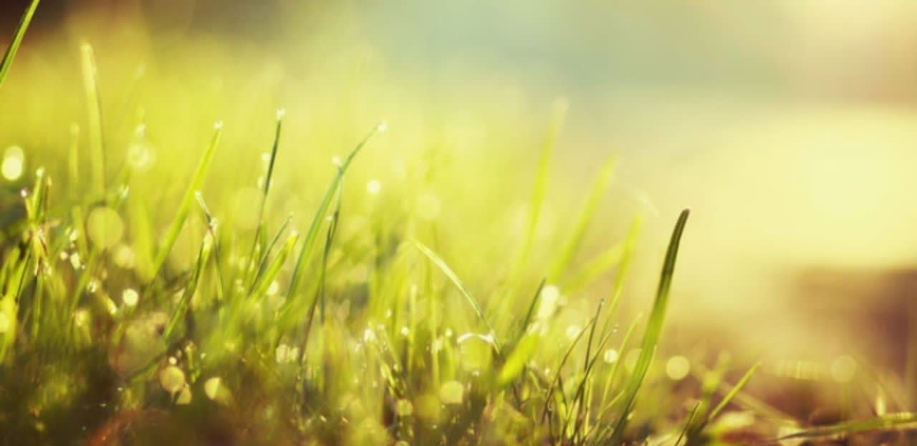
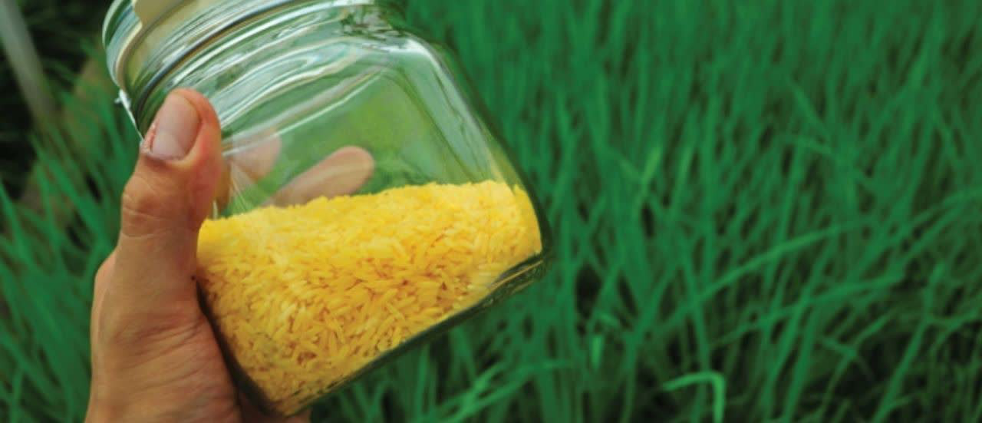
تفاوت برنج معمولی و طلایی
این نوع برنج دارای ماده ای است که دربدن به ویتامین A تبدیل می شود.این ماده به طور طبیعی در برنج وجود ندارد؛ زیرا برنج های معمولی، ژن تولید کنندهٔ این ماده را ندارند. پژوهشگران این ژن را به برنج های معمولی وارد، و برنج طلایی را تولید کردند.

Slide 6
آیا می دانید؟
غذای بسیاری از مردم در کشور های فقیر معمولا اندکی غلات پخت شده است. در این کشور ها به دلیل کمبود ویتامین A در غذا سالانه صد ها هزار کودک در خطر نابینایی قرار میگیرند.

Slide 7
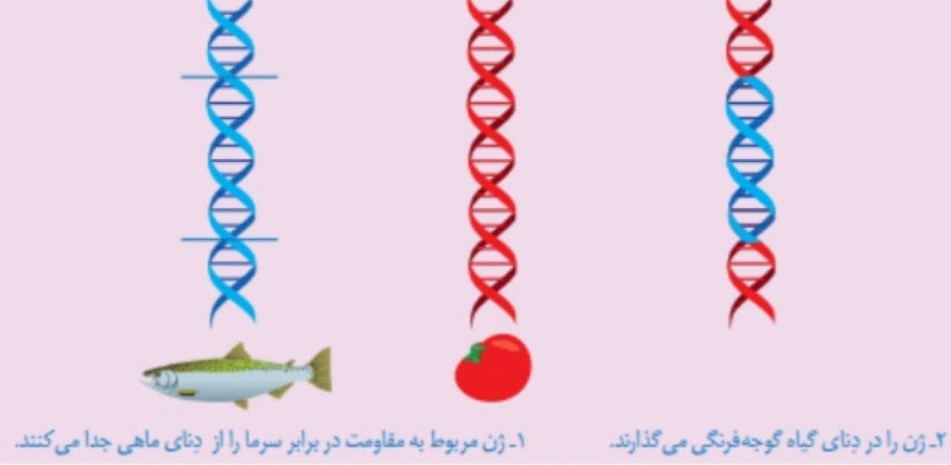
فکر کنید
ژن ماهی در گئوجه فرنگی
ژن ماهی در گوجه فرنگی
سال ها پیش گروهی از پژوهشگران نوعی بوته ی گوجه فرنگی تولید کردند که دارای ژن مربوط به صفت مقاومت در برابر سرما است. این ژن از نوعی ماهی آب سرد به دست آمده بود. گوجه فرنگی هایی که به این طریق تولید شده بودند مقاومت بیشتری در برابر سرما داشتند. به نظر شما چگونه ژن مربوط به مقاومت در برابر سرما سبب ایجاد این ویژگی می شود؟
ژن ضد فریز از یک ماهی سرد آبی به نام فلاندر را گفته و به گوجه فرنگی تزریق میکنند که به صورت مراحل زیر است:
استخراج دنا خاوری ژن ضد سرما
تزریق ژن به یک باکتری
آلوده کردن سلول های بذر گوجه فرنگی به این باکتری
ورود ژن آنتی فریز به دانه گوجه فرنگی
کاشت دانه در خاک

Slide 8
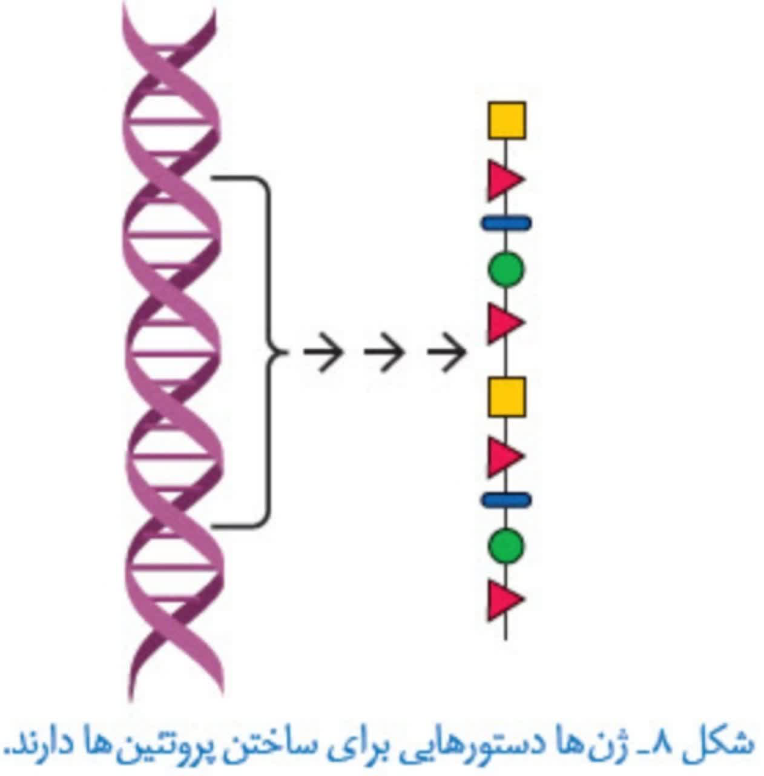
دیدید که سرد کردن پوست خرگوش سبب سیاه شدن مو های آن می شود. در واقع سرما سبب تولید نوعی پروتین می شود که در ایجاد رنگ سیاه در مو های این خرگوش نقش دارد. ژن مربوط به این پروتین در خرگوش وجود دارد. ژن ها دارای اطلاعات و دستور العمل هایی برای تولید پروتین ها در یاخته اند. پروتین ها حتی برای ساخته شدن مواد دیگر بدن ضروری اند.

Slide 9
اطلاعات جمع آوری کنید
با مراجعه به منابع معتبر درباره فایده ها و ضرر های احتمالی تغییر در ژن های جانداران اطلاعاتی جمع آوری کنید.
فایده ها:
نرخ رشد سریعتر
اصلاح
توسعه ویژگی های خاص
تولید محصولات جدید
تولید محصولات بزرگتر
ضرر ها:
احتمال کاهش ارزش مواد غذایی
تطبیق عوامل بیماری زا با خصوصیات ژنتیکی جدید
عوارض جانبی منفی پیش بینی نشده

Slide 10
خیلی ممنون از توجه شما به امید موفقیت در کارهایتان

